Slide 1
MO-603/MC-930
Computação Gráfica
Luiz Marcos Garcia Gonçalves

Slide 2
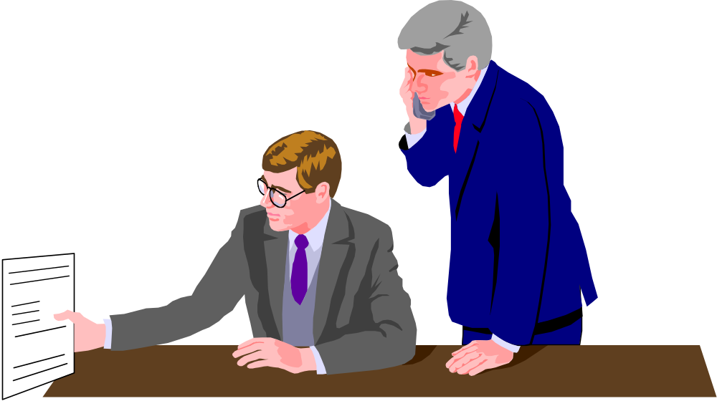
O que é Computação Gráfica?

Slide 3
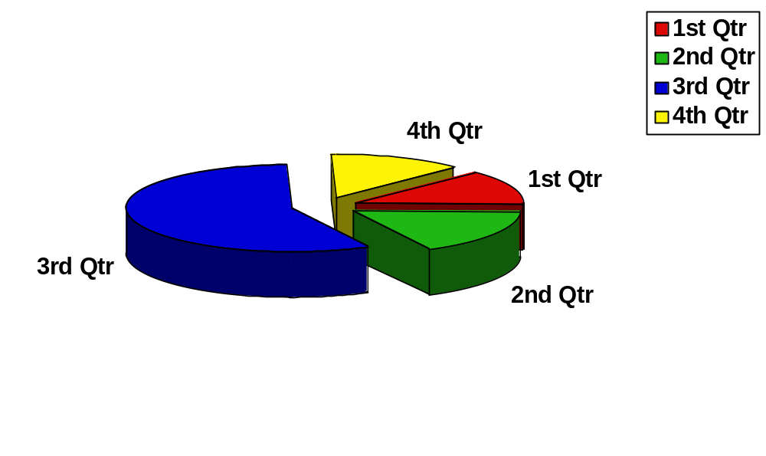
O que é Computação Gráfica?

Slide 4
O que é Computação Gráfica?
É a área da Ciência da Computação que estuda a geração, manipulação e interpretação de imagens por meio de computadores.

Slide 5
Sub-áreas
Processamento de Imagens
Análise de Imagens
Síntese de imagens

Slide 6
Processamento de Imagens
Envolve as técnicas de transformação de imagens em que tanto a imagem de partida quanto a imagem resultado apresentam-se sob uma representação visual;
As transformações visam, em geral, melhorar as características visuais da imagem, como aumentar o contraste, foco, reduzir ruídos e distorções.

Slide 7
Análise de Imagens
Busca obter a especificação dos componentes de uma imagem a partir de sua representação visual.
Extração de características para Visão de Robôs

Slide 8
Síntese de Imagens
Ocupa-se da produção de representações visuais a partir das especificações geométrica e visual de seus componentes;
É uma das sub-áreas mais difundidas e geralmente confundida com a própria computação gráfica
Área de CAD usa síntese de imagens

Slide 9
Dados
VC
SI
Imagem
Análise
Síntese
PI
Processamento

Slide 10
Challenges
Construir imagens sintéticas que sejam realísticas
Fazer isso de modo que seja coerente tanto cientificamente e quanto na prática.

Slide 11
Evolução da CG
O campo não começou com coisas tremendamente difíceis
Os primeiros objetos eram em wireframes, então objetos poligonais facetados, então superfícies suaves. Idéias avançadas como fractais e animação baseada em física vieram depois.

Slide 12
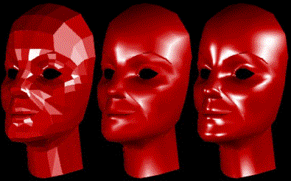
Evolução da CG

Slide 13
Evolução da CG
As primeiras renderizações eram simples “line-drawings”. Então pessoas comecaram a adicionar shading. A idéia do “physically-based” veio muito graduamente.

Slide 14
Evolução da CG
Os modelos mais simples e métodos ainda são muito usados devido a serem bem entendidos, e simples de implementação em hardware e também rápidos.
Nos concentraremos em métodos simples, mas também nos difíceis.

Slide 15
Sistemas Gráficos
CORE, GKS, GINO-F
X-Windows
OpenGL
DirectX
DirectFB

Slide 16
Dispositicos físicos de exibição gráfica e de entrada
Dispositivos de cópia (traçadores, impressoras)
Dispositivos Vetoriais de exibição: deixaram de ser usados
Dispositivos Matriciais: tela do monitor TRC (canhão de eletrons, sistema de deflexão, superfície fosforescente).

Slide 17
Traçado de curvas em dispositivos matriciais
Primitivas de acesso a pixel
Conversão matricial de segmentos de reta
Conversão matricial de curvas
Preenchimento de regiões
Cutting
Tudo isso é feito por hardware

Slide 18
Três Big tópicos (forma, comportamento e aparência)
Modelagem: como representar objetos e como construir uma representação
Animação: representar/controlar a maneira como as coisas se movem
Rendering: como simular a imagem formando um processo

Slide 19
Modelagem
Como representar ambientes reais
  - Geometria: modelar superfícies, volumes
  - Fotometria: luz, cor, reflectância, textura
Como construir essas representações
  - declarativamente: escreva simplesmente
  - programando: deixe o processo seguir
  - via um sensor 3D: use um scan

Slide 20
Animação
Modelar como as coisas se movem
Como representar o movimento
  seqüência de quadros, curvas paramétricas
Como especificar movimento
  a mão: mexa até que esteja OK
  comportamento baseado em regras: vida artificial
  física: simular leis de newton
  motion-capture: seja voce o ator

Slide 21

Rendering
O que é uma imagem?
Distribuição de energia de luz em 2D
  é o comprimento de onda
Como representar e armazenar imagens?
  vetor amostrado de pixels
Como gerar imagens a partir de cenas?
  entrada: descrição 3D da cena e câmera
  resolver o transporte da luz pelo embiente
  projetar no “view-point” da câmera
  ray-tracing/ray-casting

Slide 22
Áreas quentes de aplicação
Efeitos especiais
Animação de caracteres
Placas gráficas de PCs
Ambientes virtuais/jogos
Visualização (ciência, arquitetura, espaço)
A Internet

Slide 23
Tópicos quentes de pesquisa
Modelagem
  conseguir modelos do mundo real
  multi-resolução
Animação
  modelagem “physically-based”
  motion-capture
  High-level animation (scripting)
Rendering
  mais realístico: modelagem baseada em imagem
  menos realístico: impressionismo, caneta e tinta

